Slide 1
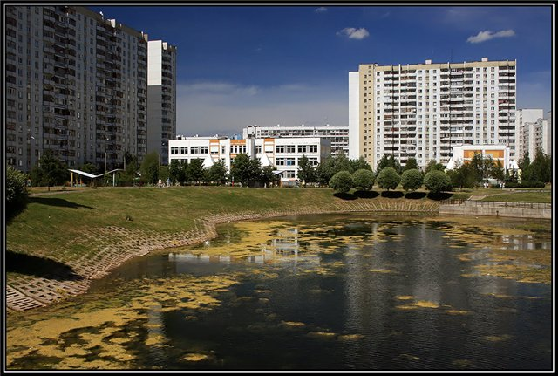
Зеленоград. Школа 367
“Паскалик”
То что вы считаете сложным – я считаю простым.

Slide 2

Состав Команды
Участники
Грибков Никита Александрович.
Учитель
Чупашкина Ольга Викторовна.

Slide 3
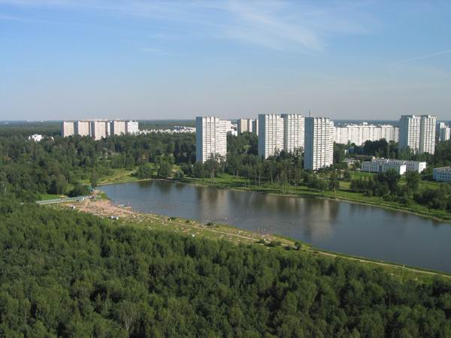
Зеленоград
Очень красивый город. Датой основания
города считается 3 марта 1958 года.Самая
красивая часть Москвы.
Школа 369 существует с 1995г. Она является
школой надомного обучения.

Slide 4

Хобби
Моё хобби это компьютерные технологии, я
считаю что именно за ними наше будущие.
Конечно общение с друзьями занимает
первое место в хобби.

Slide 5

Командам
Всем командам желаю только побед и
дальнейших успехов!

